Slide 1
Урок 14.
«Органы. Системы органов»
8 класс
Разработала : Авраменко Е.Н..,
учитель биологии
МОБУ «Первомайская средняя общеобразовательная школа»
Notes:
класс. Урок 4 по разделу «Общий обзор организма человека»,
1 урок «Клеточное строение»
2 урок «Ткани и органы»
3 урок «Органы и системы органов. Организм»
4 урок Обобщающий урок «Общий обзор организма человека».

Slide 2
Целевые ориентации урока:
Личностные: сформировать ценностное отношение жизни во всех ее проявлениях, воспитание здорового образа жизни.
Метапредметные: развитие универсальных учебных действий в составе личностных, регулятивных, познавательных, знаково-символических и коммуникативных действий.
Предметные: формирование знаний, о органах и системах органов и выполняемых ими функциях в организме человека.

Slide 3
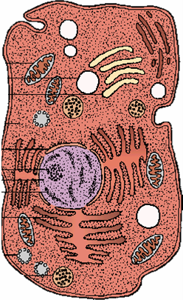

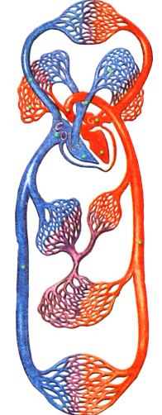
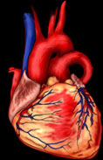
Повторение и обобщение
по темам:
Клетка
Ткань
Орган
Система органов
Организм

Slide 4
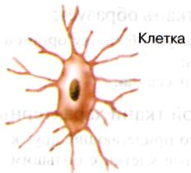

Slide 5
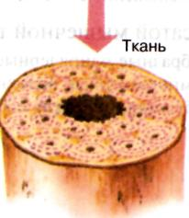

Slide 6




Slide 7
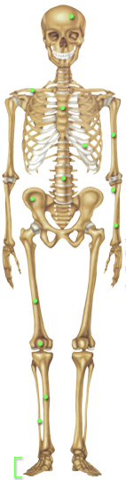
Скелетная система

Slide 8
Эпиграф:
«В организме все связано, нельзя забывать об этом,
затягиваясь сигаретой или употребляя наркотики».

Slide 9
Проблемный вопрос:
Можно ли назвать организм
человека системой?
Является ли организм
человека открытой
саморегулирующей системой?

Slide 10
Орган –
это часть тела имеющая, определенную форму и строение, занимающая в организме определенную функцию.
Notes:
Орган – это часть тела имеющая, определенную форму и строение, занимающая в организме определенную функцию.

Slide 11
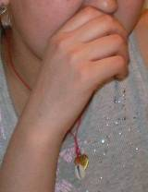
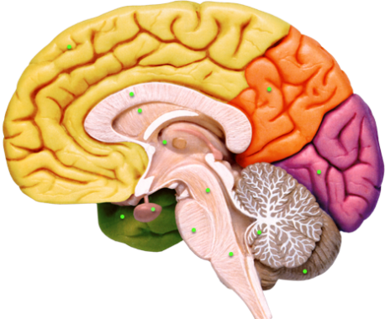
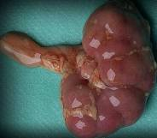
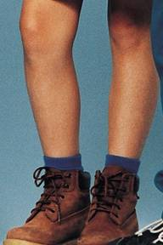
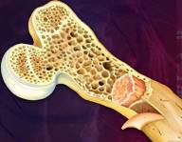
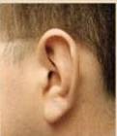
Органы
Наружные
Внутренние

Slide 12
 | Орган | Функция
1. |  | Главный орган дыхания, в котором происходит газообмен.
 |  | Благодаря этому органу кровь движется по сосудам. (Кровь доставляет к клеткам и тканям кислород и необходимые вещества).
3. |  | В этом органе начинается переваривание белков пищи.
4. |  | С помощью этих органов выводятся из организма продукты обмена.
5. |  | Парный орган, состоит из глазного яблока и вспомогательного аппарата.
6. |  | Полый мышечный орган, при сокращении стенки происходит мочеиспускание
Легкие
Сердце
2.
Желудок
Почки
Глаза
Мочевой
пузырь

Slide 13



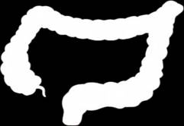

Контур, какого органа изображено на этом рисунке?

Slide 14
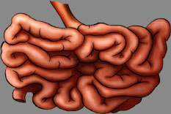
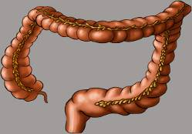
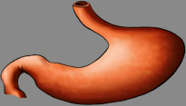
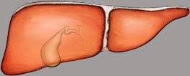
Сердце
Тонкий кишечник
Толстый кишечник
Желудок
Печень

Slide 15
Скелетная система

Slide 16
системы органов
Жизнедеятельность организма обеспечивается работой и взаимодействием различных органов, которые составляют
это группа анатомически связанных между собой органов, имеющих общее происхождение и единый план строения и выполняющих общую функцию.

Slide 17
Таблица 2
«Системы органов»
Система органов | Органы | Функции

Slide 18
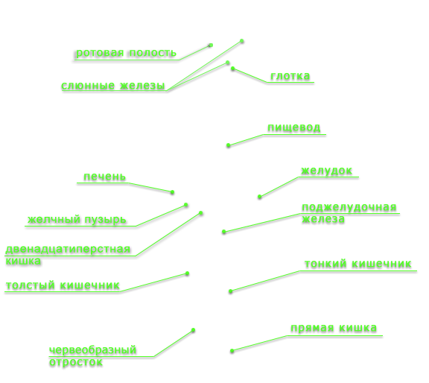
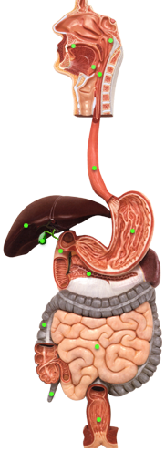
Пищеварительная система

Slide 19
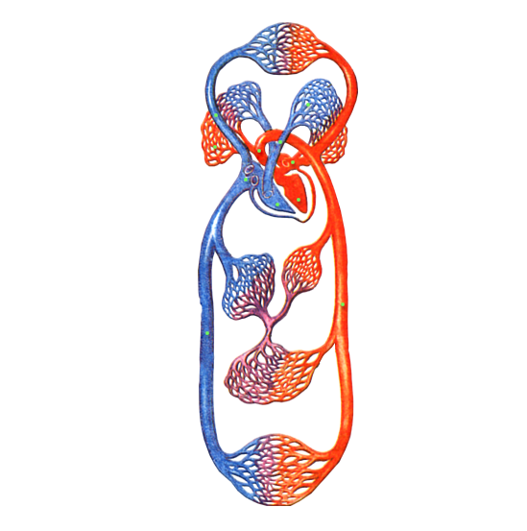
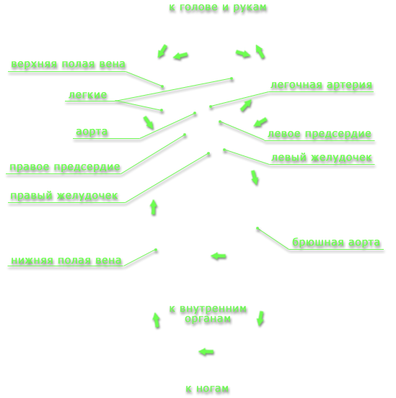
Кровеносная система

Slide 20
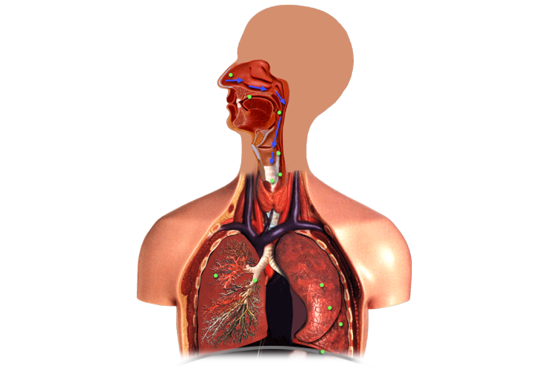
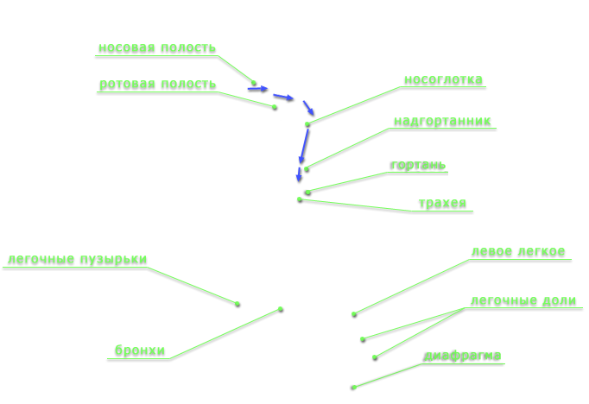
Дыхательная система

Slide 21
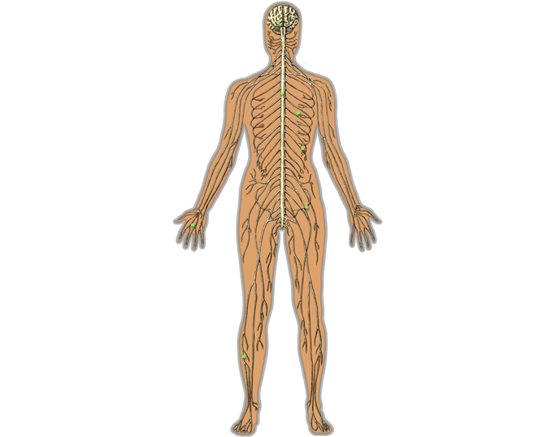
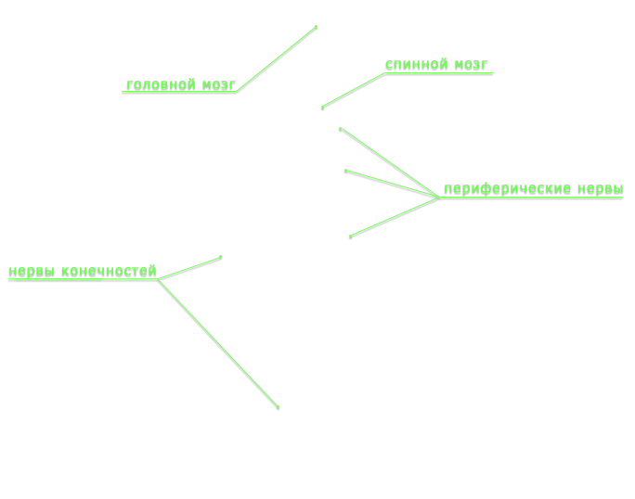
Нервная система

Slide 22
Скелетная система

Slide 23
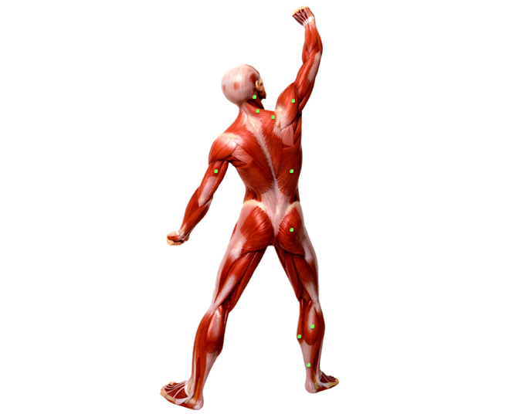
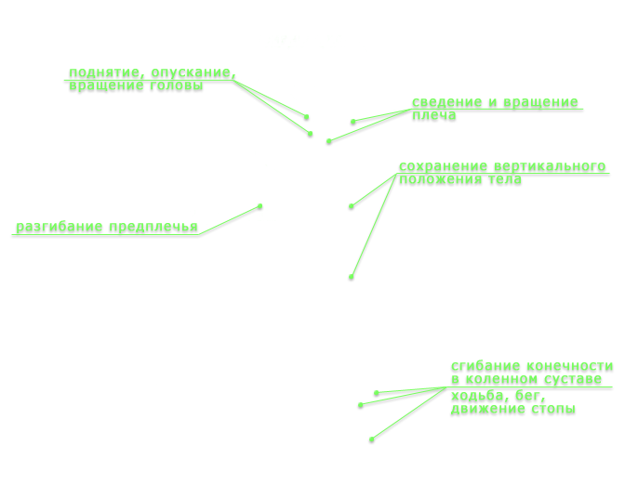
Мышечная система

Slide 24
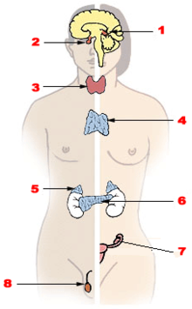
Эндокринный аппарат
Главные железы внутренней секреции (слева — мужчина, справа —женщина):
1. Эпифиз
2.Гипофиз
3. Щитовидная железа
4. Тимус
5. Надпочечник
6. Поджелудочная железа
7. Яичник
8. Яичко

Slide 25
Распределите органы по
соответствующим системам
А) спинной мозг
Б) артерия
В) печень
Г) бронхи
Д) волосы
Е) лопатка
Ж) мочеточник
З) эпидермис
И) желудок
К) яичник
Л) вены
М) почки
Н) позвонок
Пищеварительная
Кровеносная
Дыхательная
Нервная
Скелетная
Половая
Покровная
Выделительная

Slide 26
Клетка
Ткань
Орган
Система органов
Организм

Slide 27
Эпиграф:
«В организме все связано, нельзя забывать об этом,
затягиваясь сигаретой или употребляя наркотики».

Slide 28
Проблемный вопрос:
Можно ли назвать организм
человека системой?
Является ли организм
человека открытой
саморегулирующей системой?

Slide 29
Живой организм, состоящий из множества органов, объединенных в системы и аппараты, существует и функционирует как единое целое.

Slide 30
«В организме все связано, нельзя забывать об этом,
затягиваясь сигаретой или употребляя наркотики».

Slide 31
Домашнее задание:
Домашнее задание.
§ 14, рабочая тетрадь стр 12
По выбору:
составить кроссворд на эту тему: «Органы. Системы органов» (не менее 15 слов)
Составить мини-проект “Роль гормонов на организме человека”.

